Slide 1
BOOK EXECUÇÕES BIC - COOP
Cliente: DISMAX DISTRIBUIÇÃO MÁXIMA
Período: FEV 2025
EQUIPE ÂNGELA E JOELMA

Slide 2
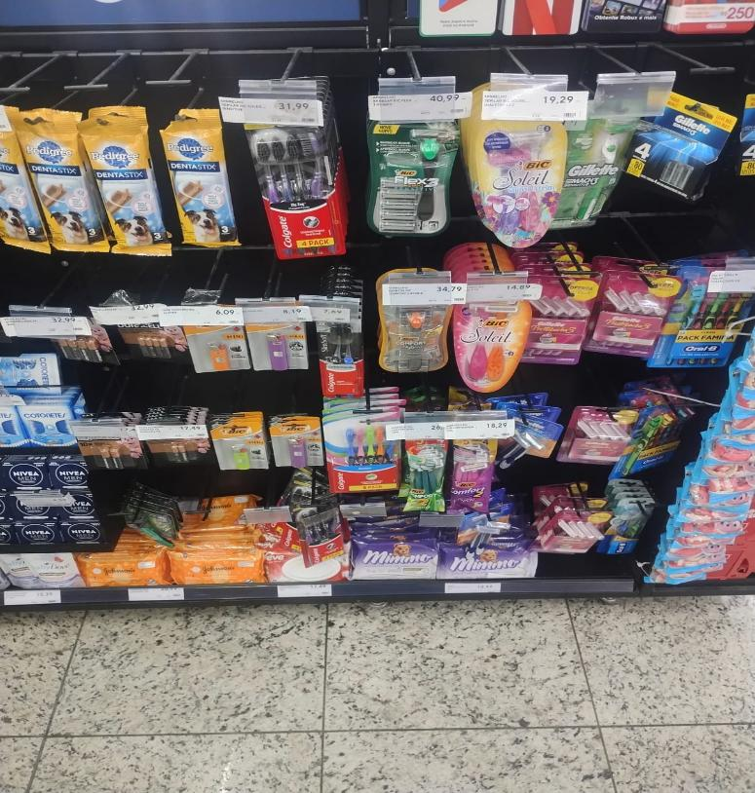
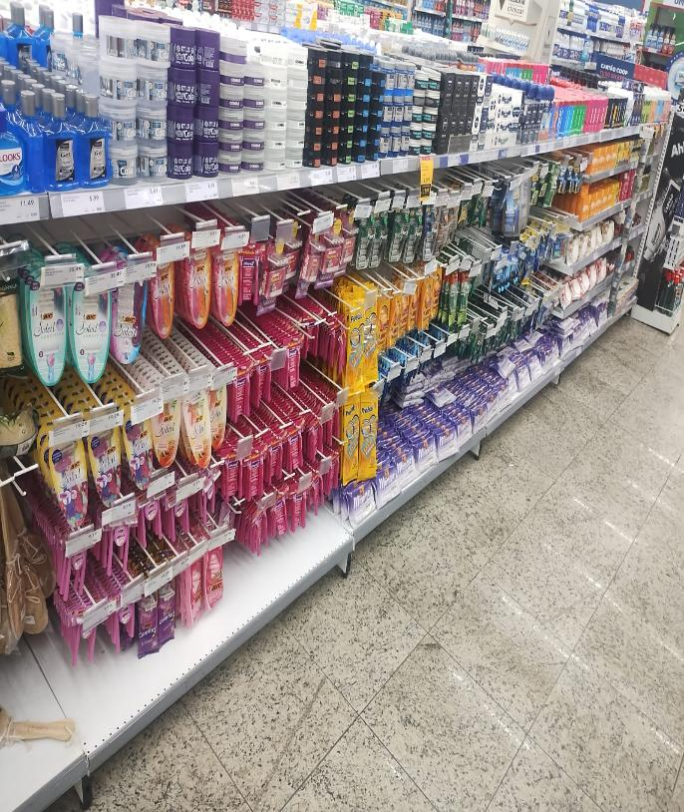
COOP
INDUSTRIAL
REGISTRO DE EXECUÇÃO
INDUSTRIA: BIC
LOJA: COOP INDUSTRIAL

Slide 3
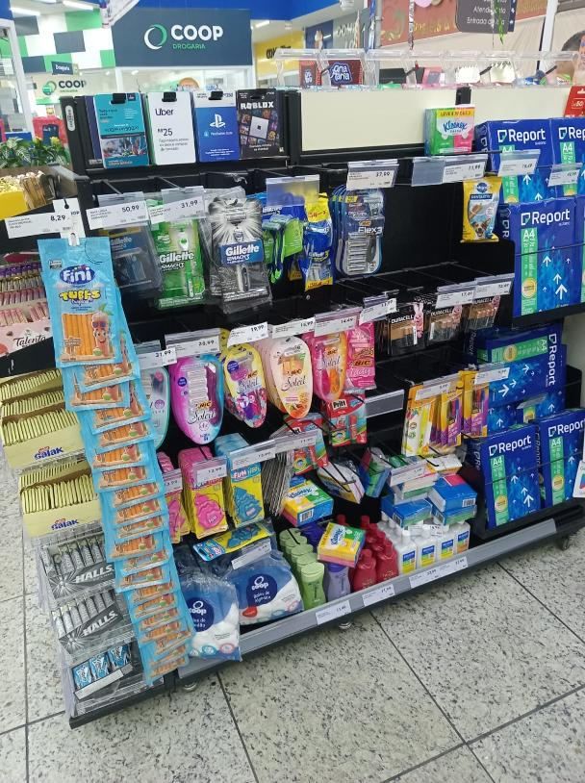
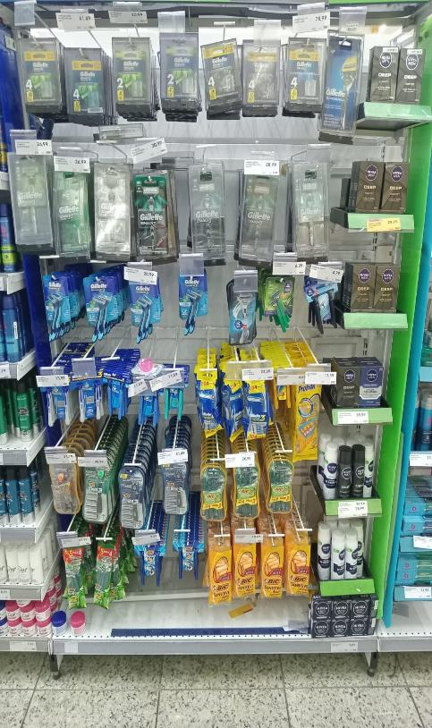
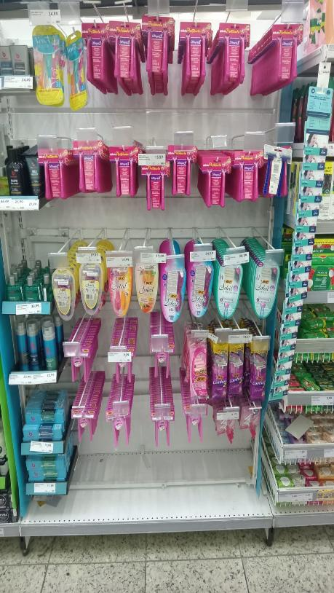
COOP QUIROZ
REGISTRO DE EXECUÇÃO
INDUSTRIA: BIC
LOJA: COOP QUIROZ

Slide 4
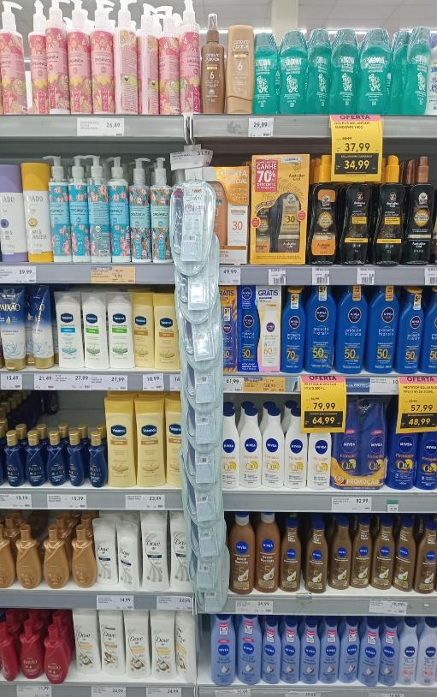
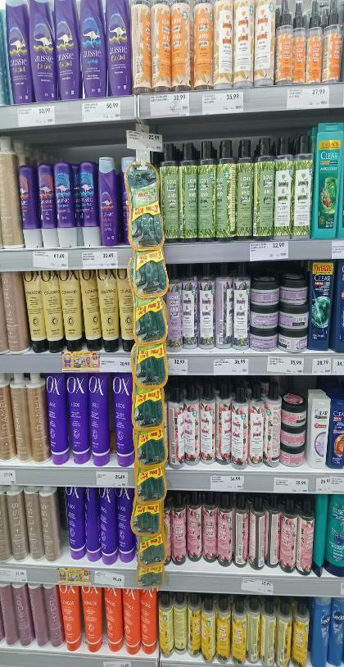
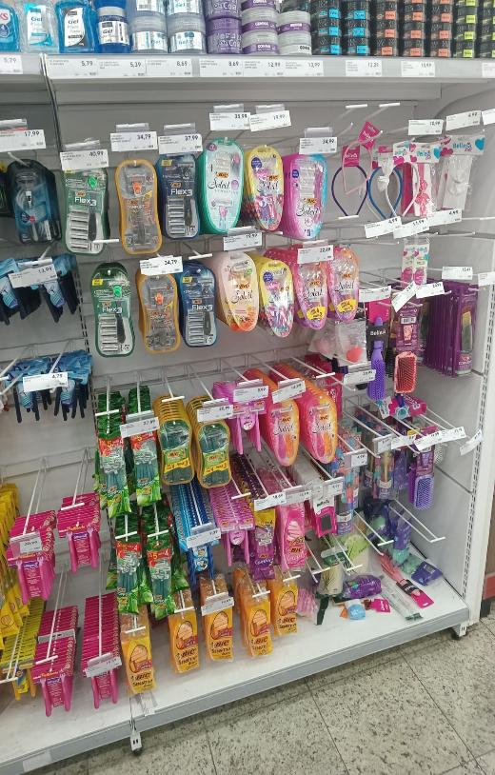
COOP PIRELLI
REGISTRO DE EXECUÇÃO
INDUSTRIA: BIC
LOJA: COOP PIRELLI

Slide 5
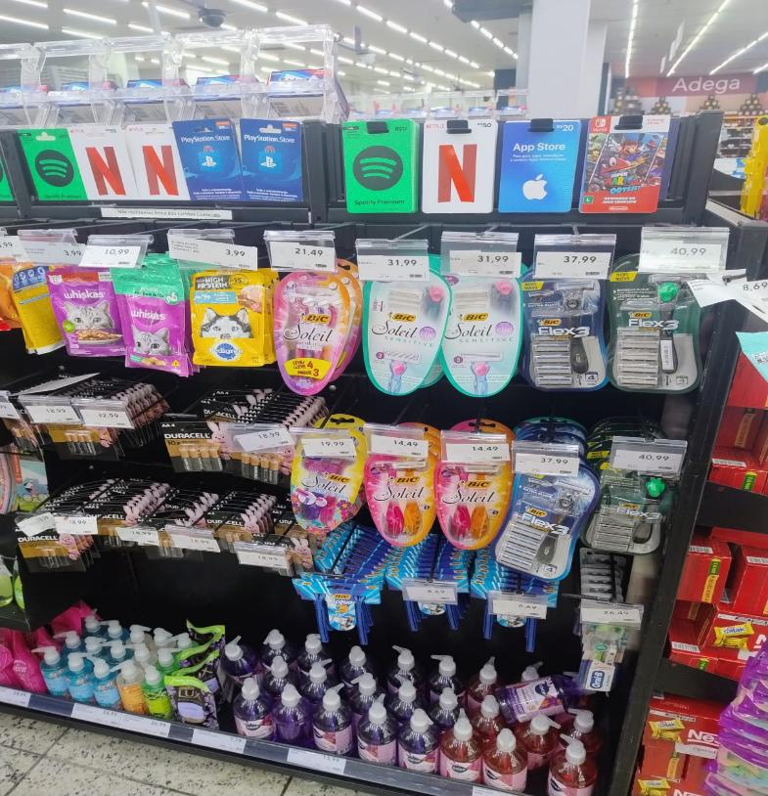
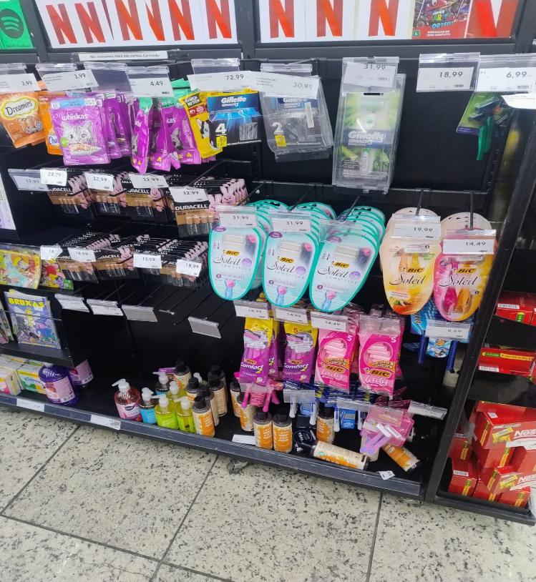
COOP DIADEMA
REGISTRO DE EXECUÇÃO
INDUSTRIA: BIC
LOJA: COOP DIADEMA

Slide 6
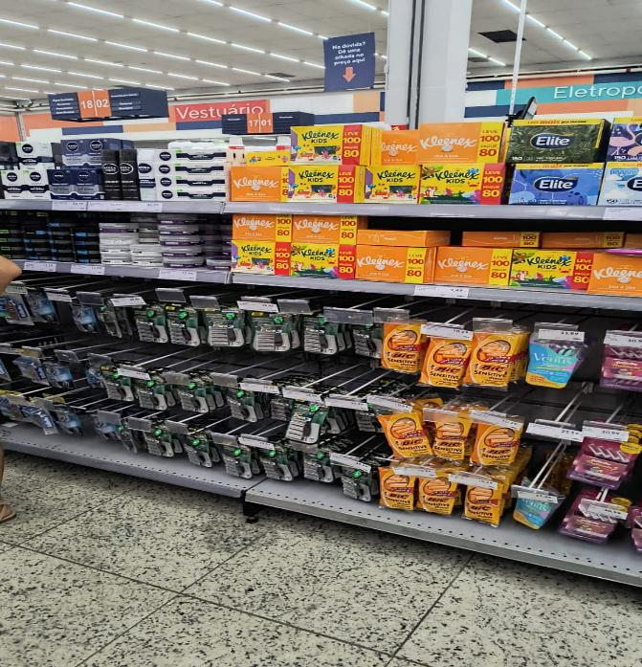
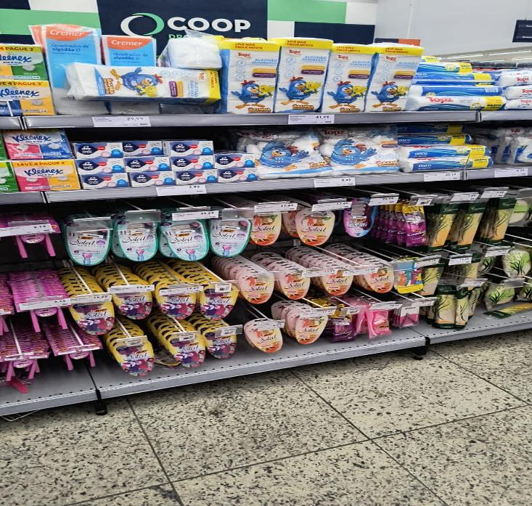
COOP DOM
PEDRO (NOVA)
REGISTRO DE EXECUÇÃO
INDUSTRIA: BIC
LOJA: COOP DOM PEDRO (NOVA)

Slide 7
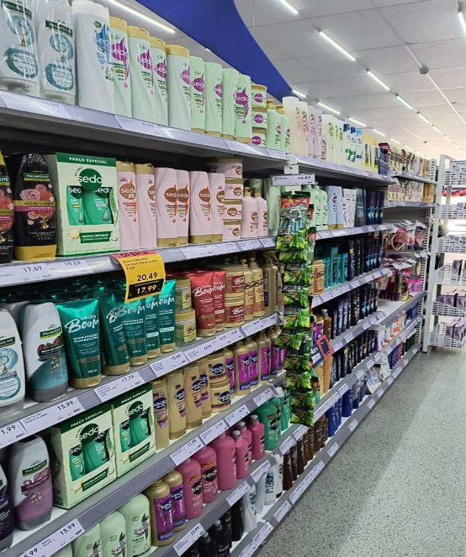
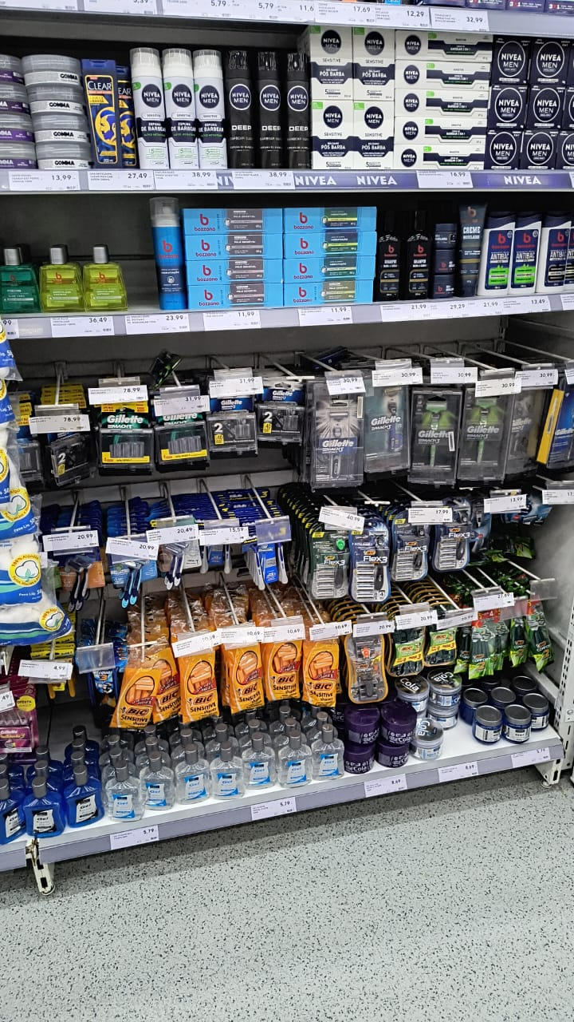
COOP DOM
PEDRO
REGISTRO DE EXECUÇÃO
INDUSTRIA: BIC
LOJA: COOP DOM PEDRO

Slide 8
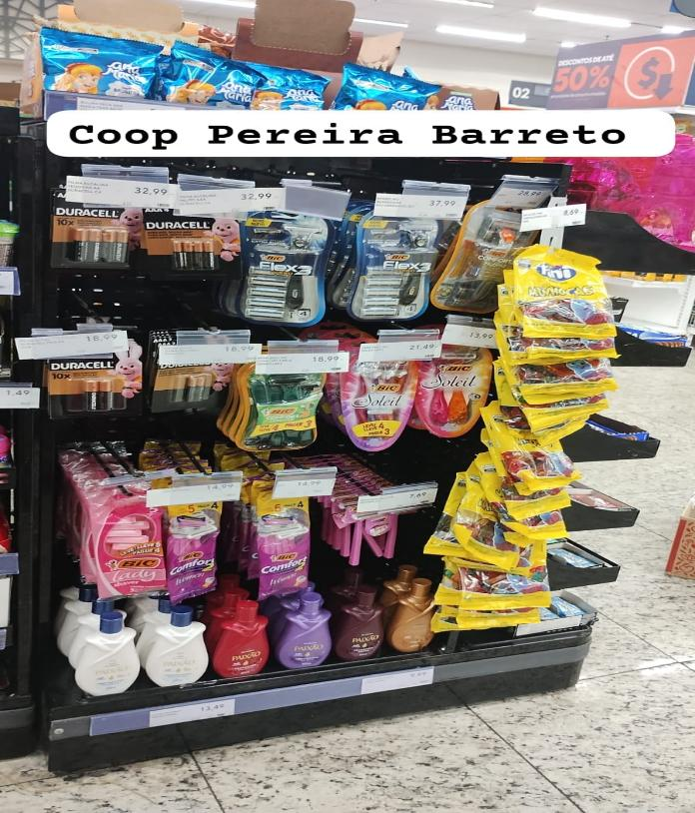
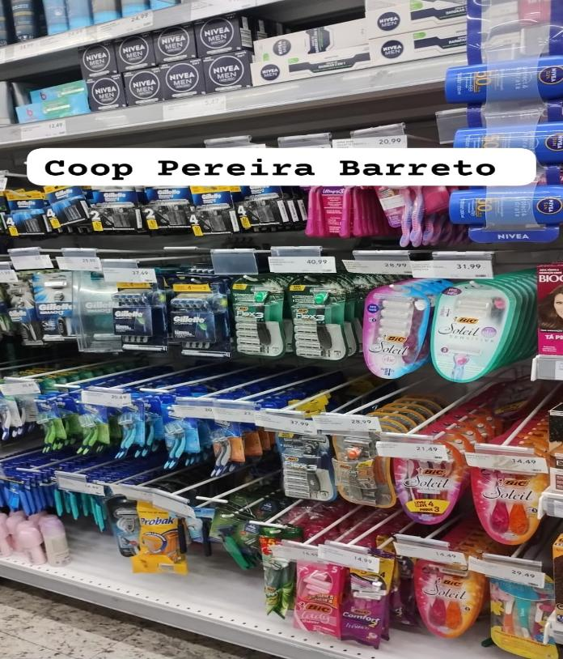
COOP PEREIRA BARRETO
REGISTRO DE EXECUÇÃO
INDUSTRIA: BIC
LOJA: COOP PEREIRA BARRETO

Slide 9
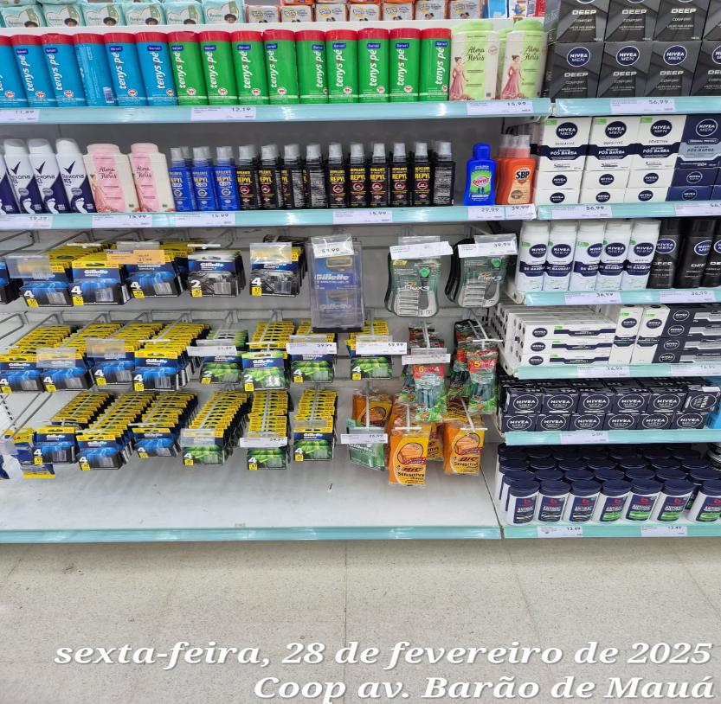
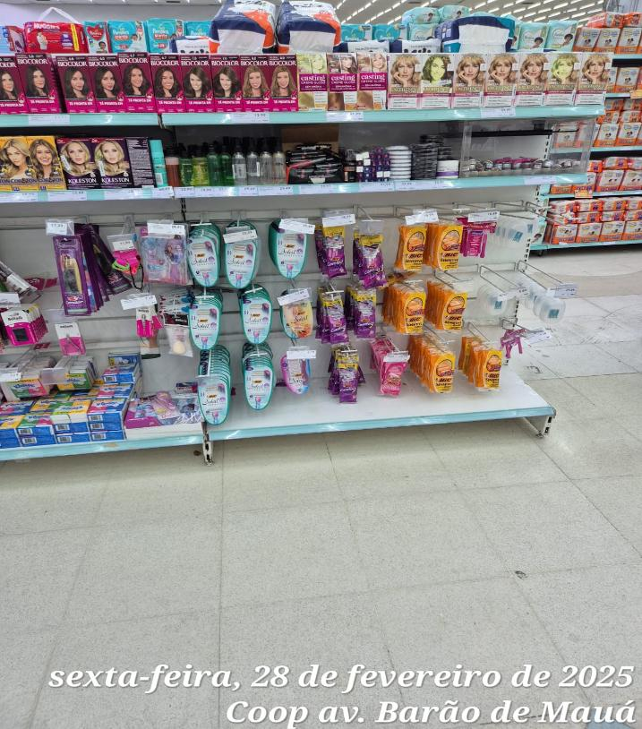
COOP BARÃO DE MAÚA
REGISTRO DE EXECUÇÃO
INDUSTRIA: BIC
LOJA: COOP BARÃO DE MAÚA

Slide 10
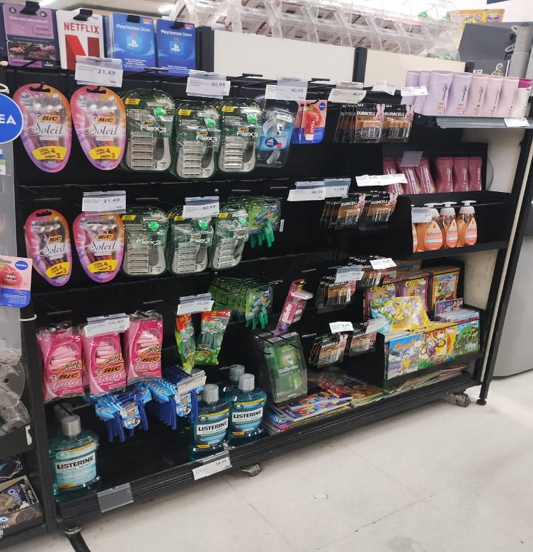
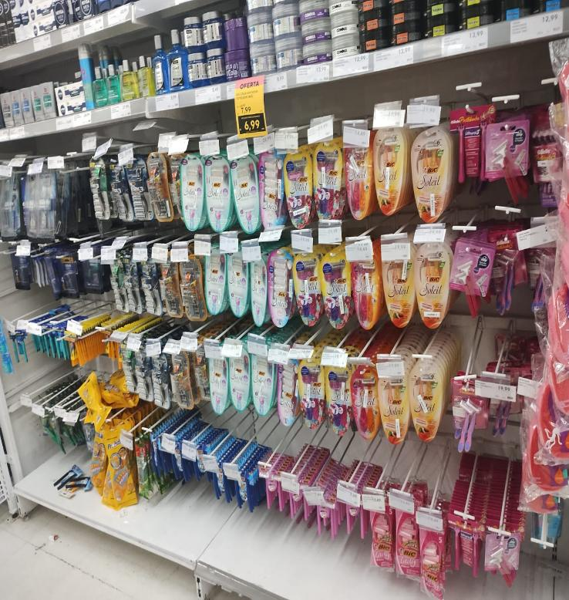
COOP RUDGE RAMOS
REGISTRO DE EXECUÇÃO
INDUSTRIA: BIC
LOJA: COOP RUDGE RAMOS

Slide 11
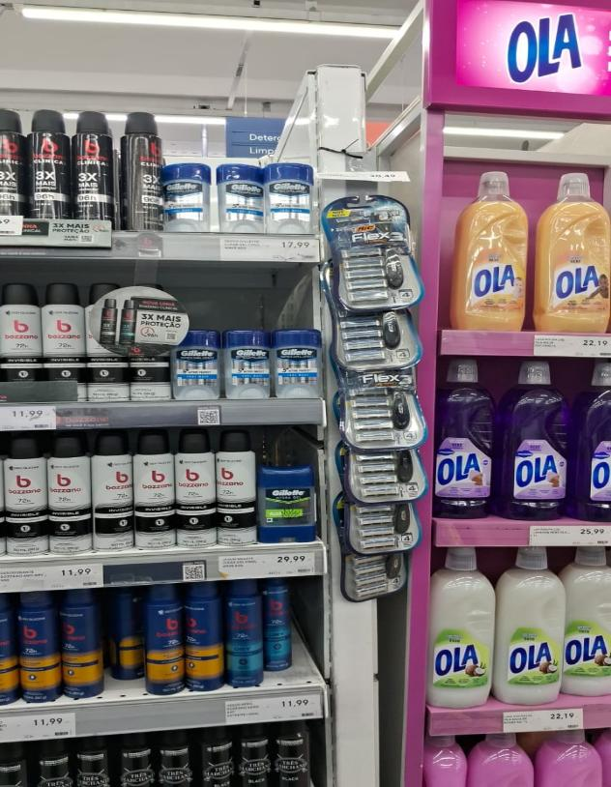
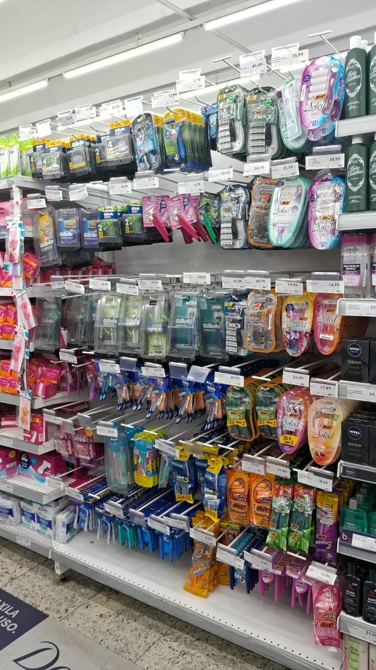
COOP PERIMETRAL
REGISTRO DE EXECUÇÃO
INDUSTRIA: BIC
LOJA: COOP PERIMETRAL

Slide 12
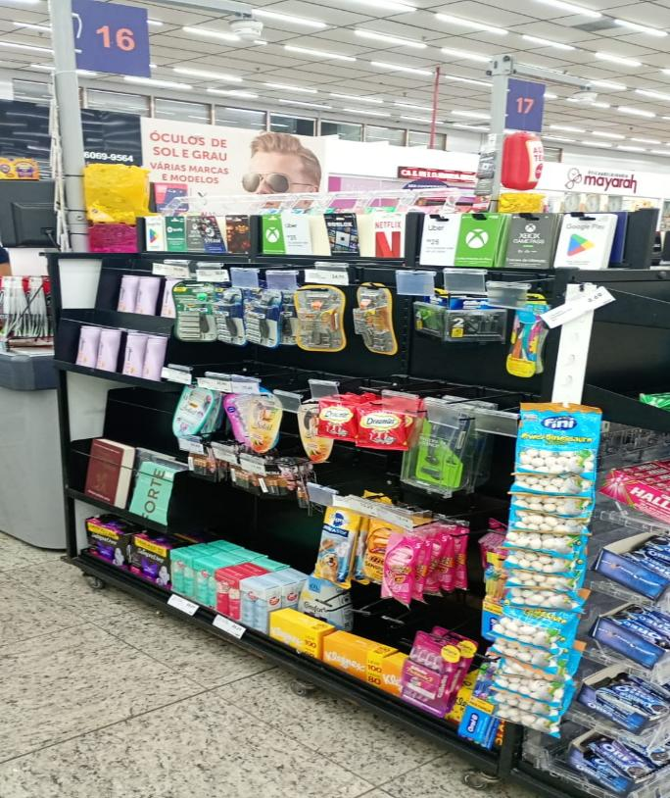
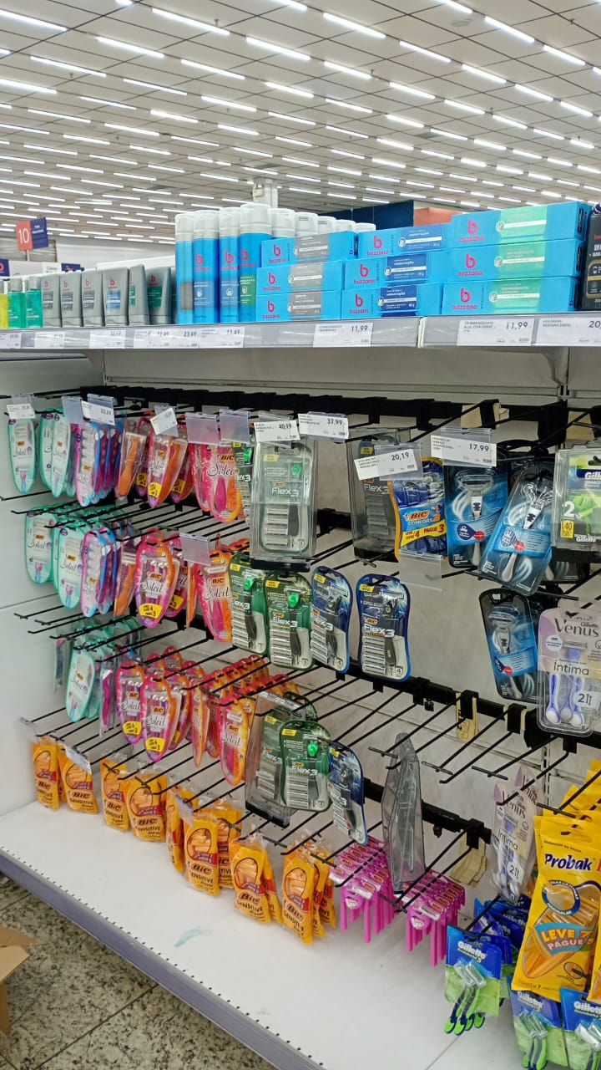
COOP RIBEIRÃO
REGISTRO DE EXECUÇÃO
INDUSTRIA: BIC
LOJA: COOP RIBEIRÃO

Slide 13
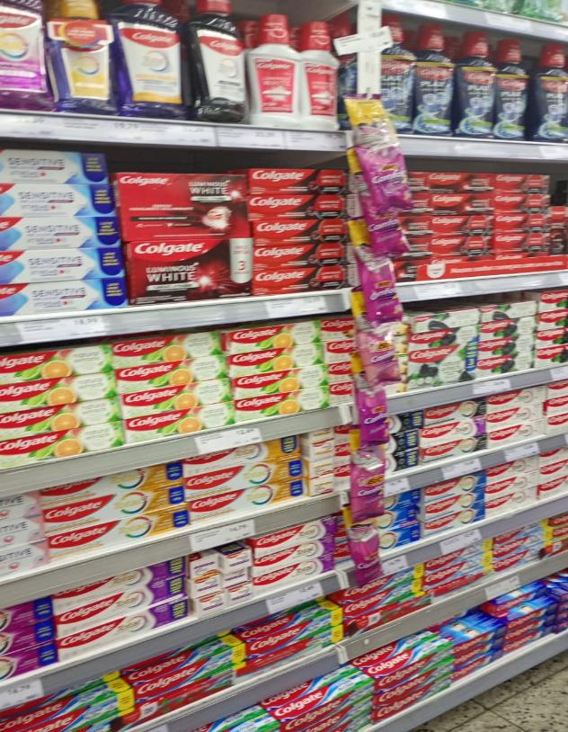
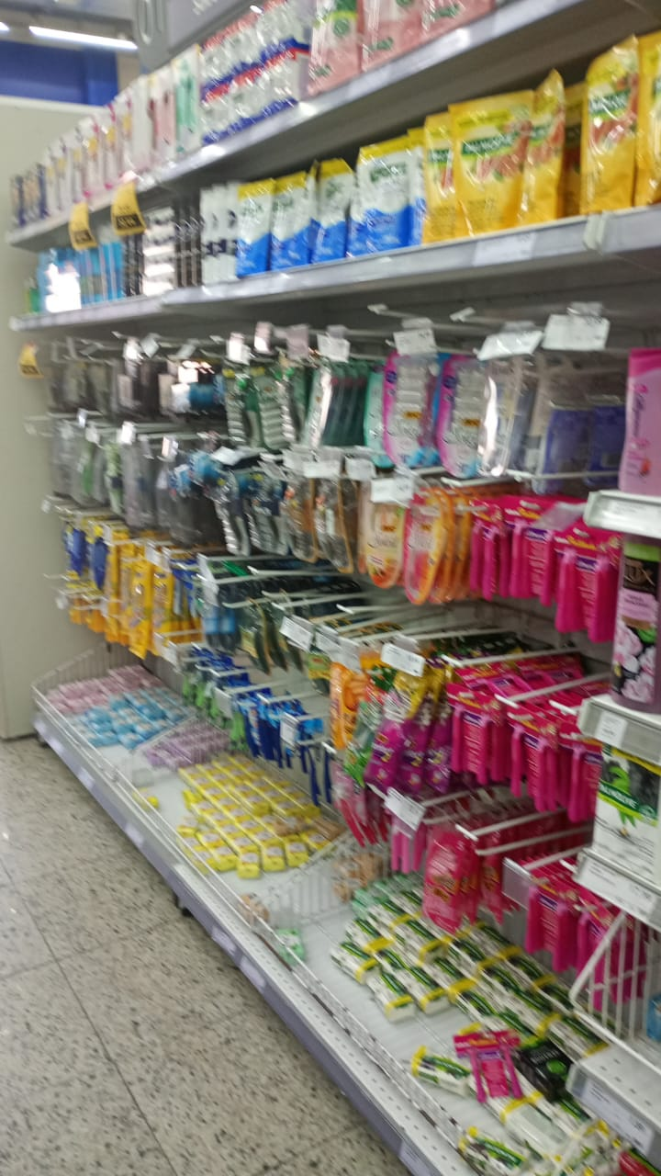
COOP RIBEIRÃO CENTRO
REGISTRO DE EXECUÇÃO
INDUSTRIA: BIC
LOJA: COOP RIBEIRÃO CENTRO

Slide 14
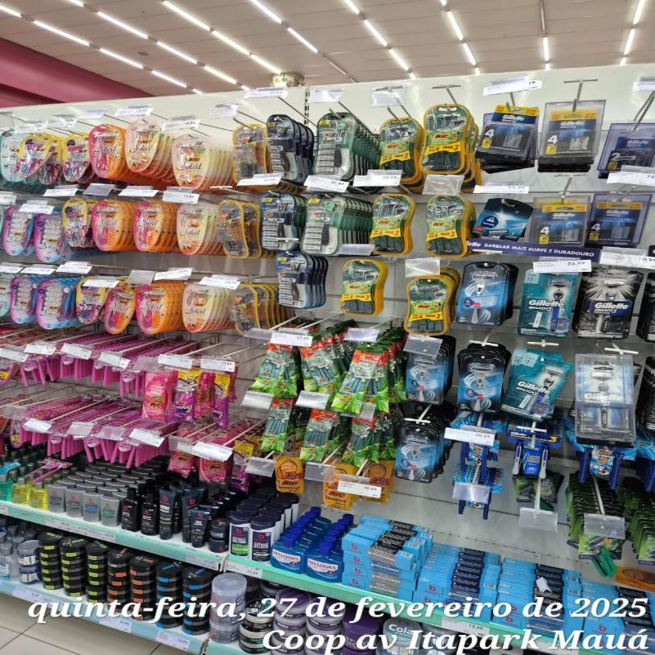
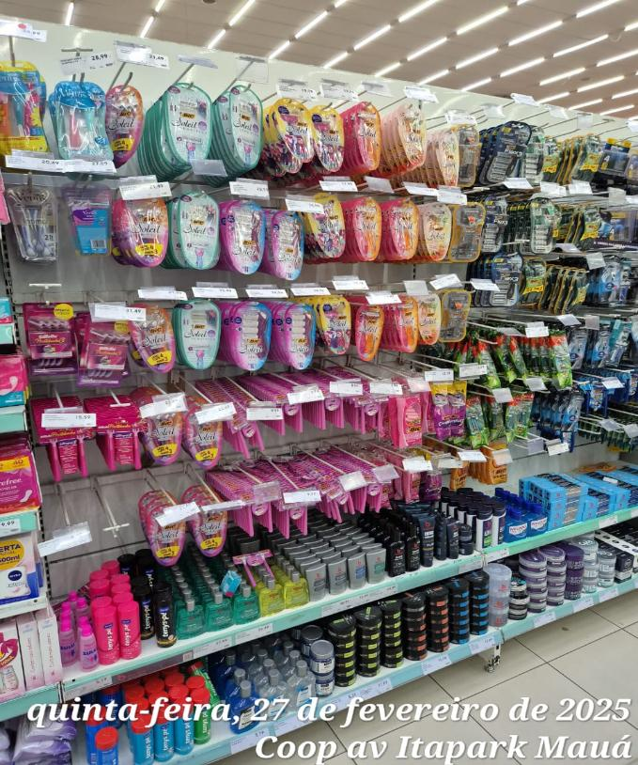
COOP ITAPARK
REGISTRO DE EXECUÇÃO
INDUSTRIA: BIC
LOJA: COOP ITAPARK

Slide 15
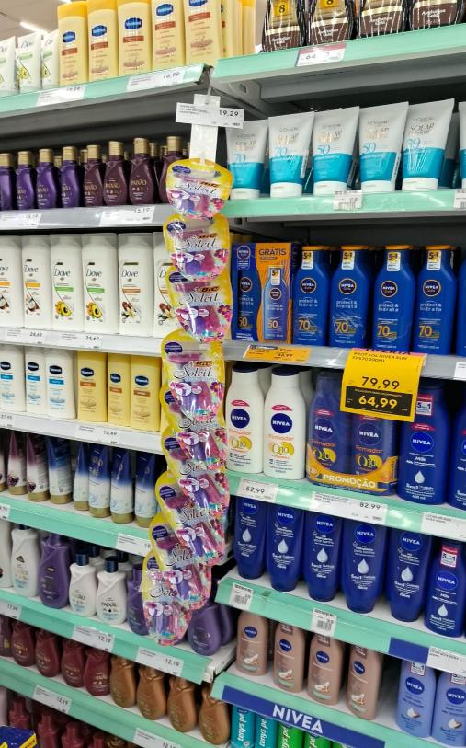
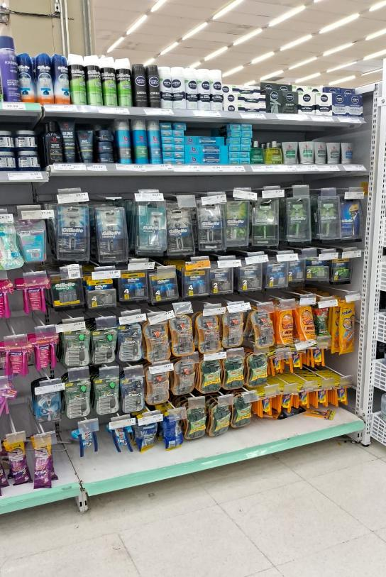
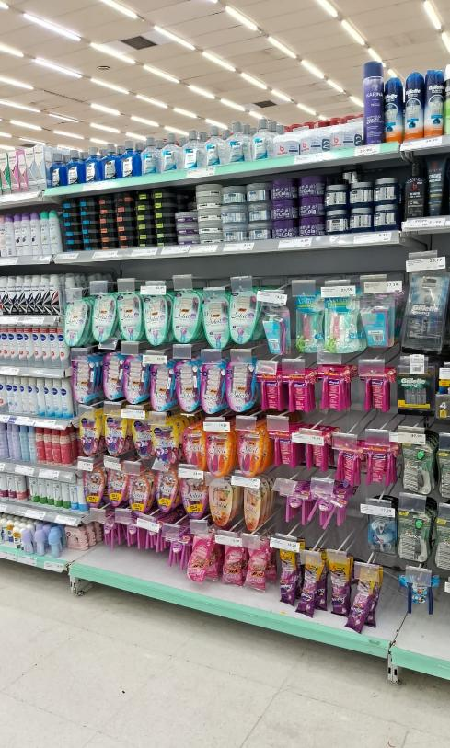
COOP VIANAS
REGISTRO DE EXECUÇÃO
INDUSTRIA: BIC
LOJA: COOP VIANAS

Slide 16
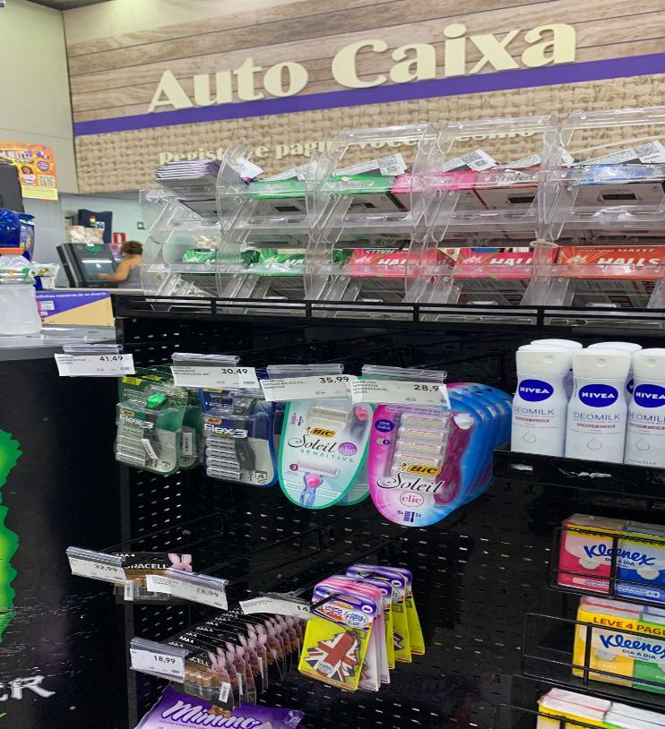
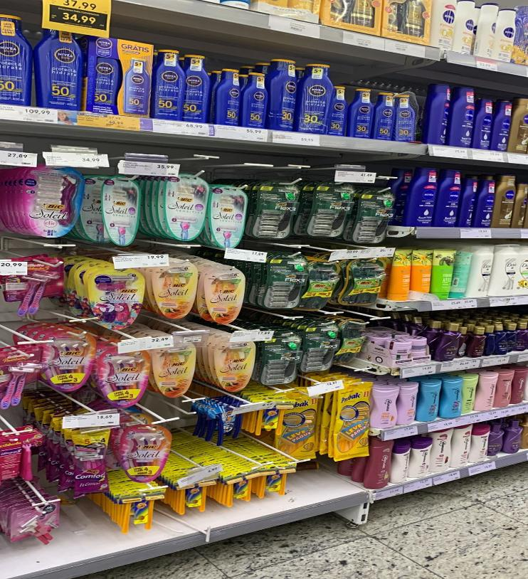
COOP CARIJOS
REGISTRO DE EXECUÇÃO
INDUSTRIA: BIC
LOJA: COOP CARIJOS

Slide 17
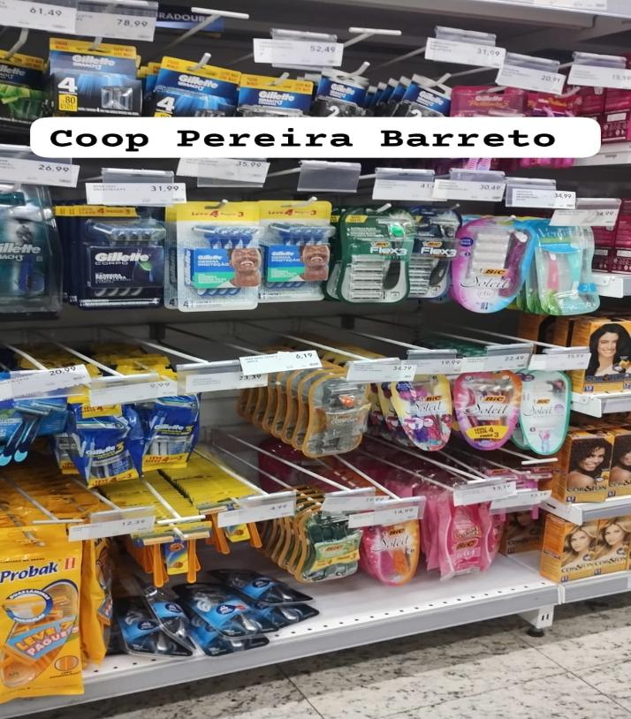
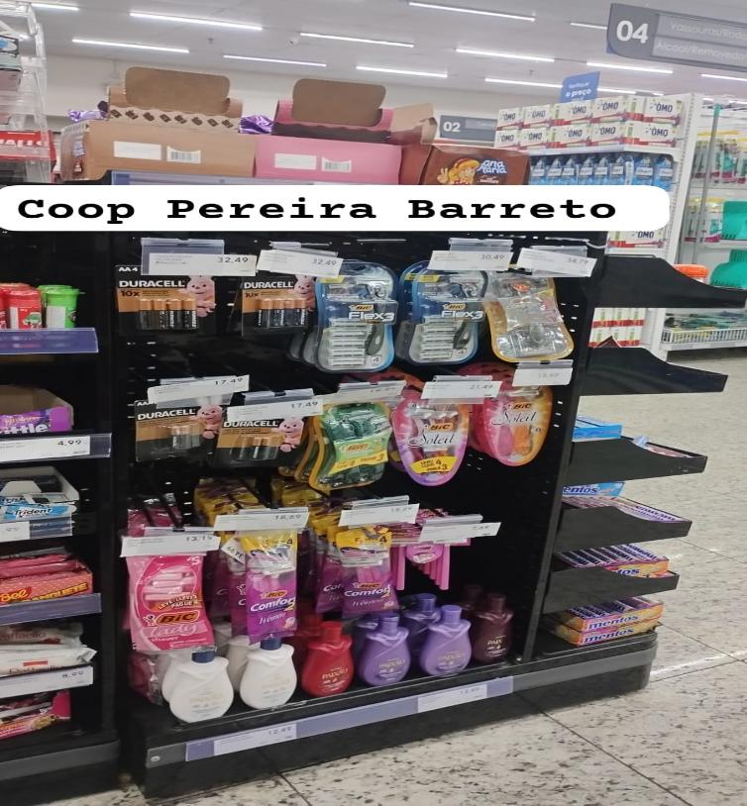
COOP PEREIRA BARRETO
REGISTRO DE EXECUÇÃO
INDUSTRIA: BIC
LOJA: COOP PEREIRA BARRETO

Slide 18
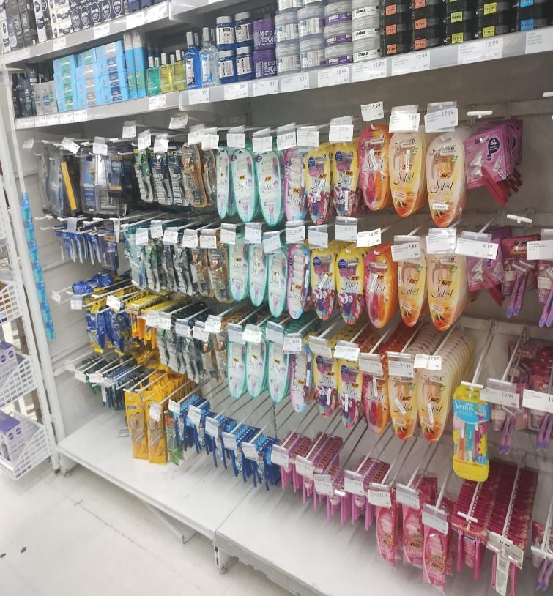
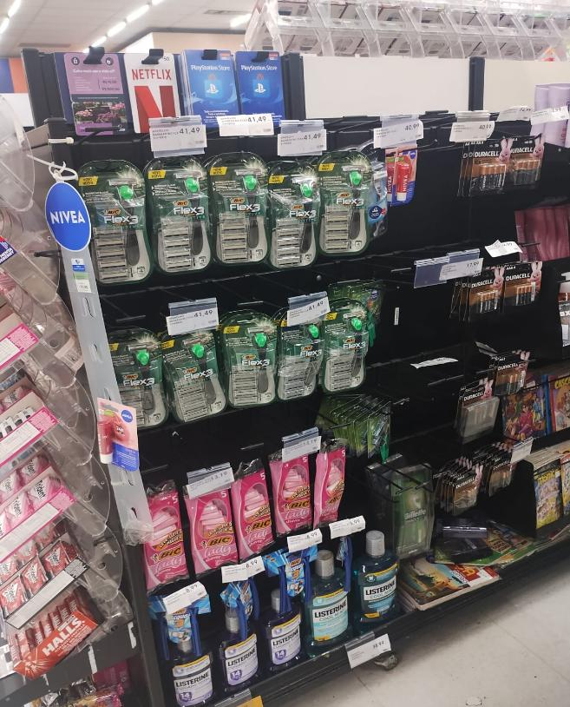
COOP CAFÉ FILHO
REGISTRO DE EXECUÇÃO
INDUSTRIA: BIC
LOJA: COOP CAFÉ FILHO

Slide 19
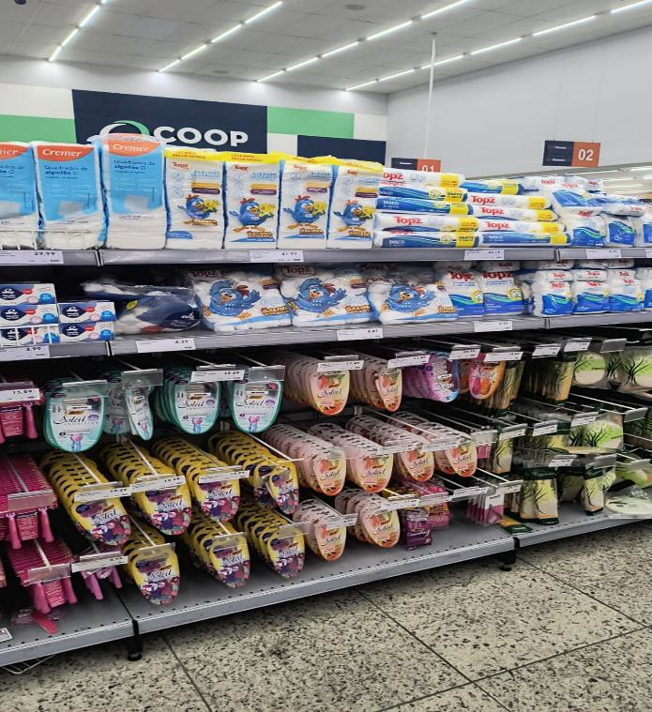
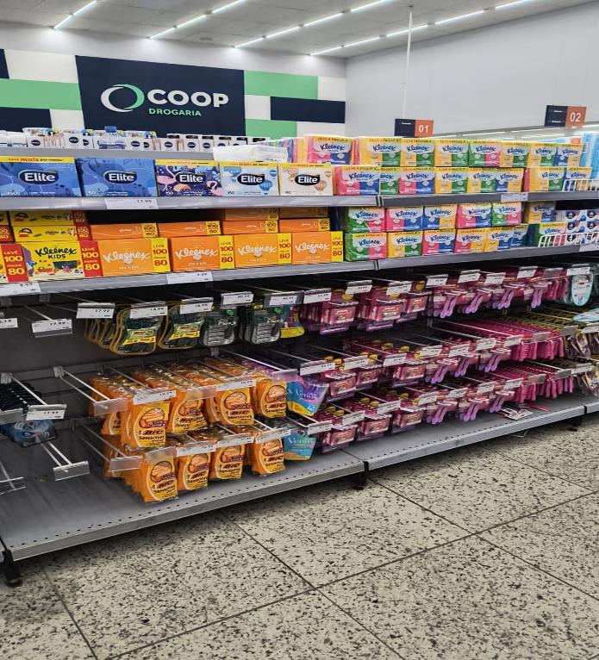
COOP JOAQUIM NABUCO
REGISTRO DE EXECUÇÃO
INDUSTRIA: BIC
LOJA: COOP JOAQUIM NABUCO

Slide 20
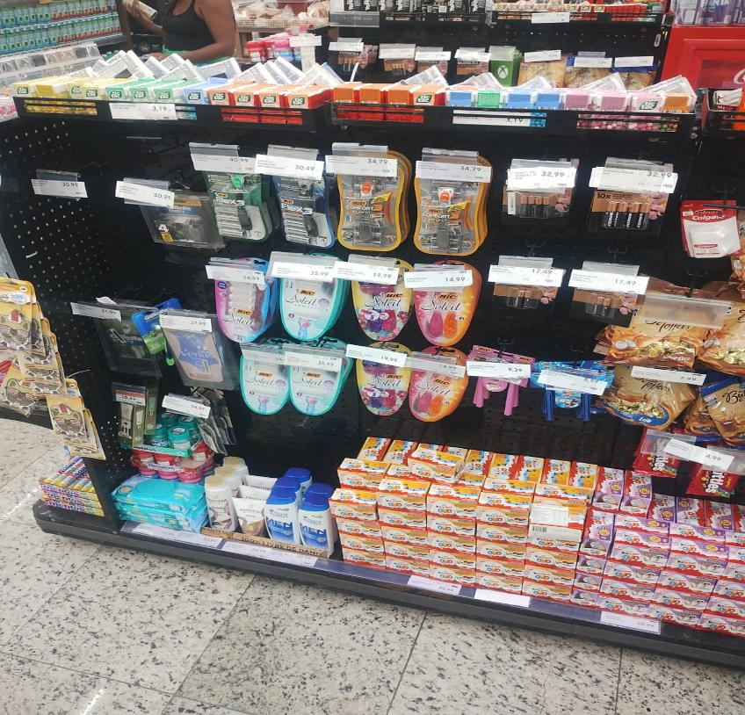
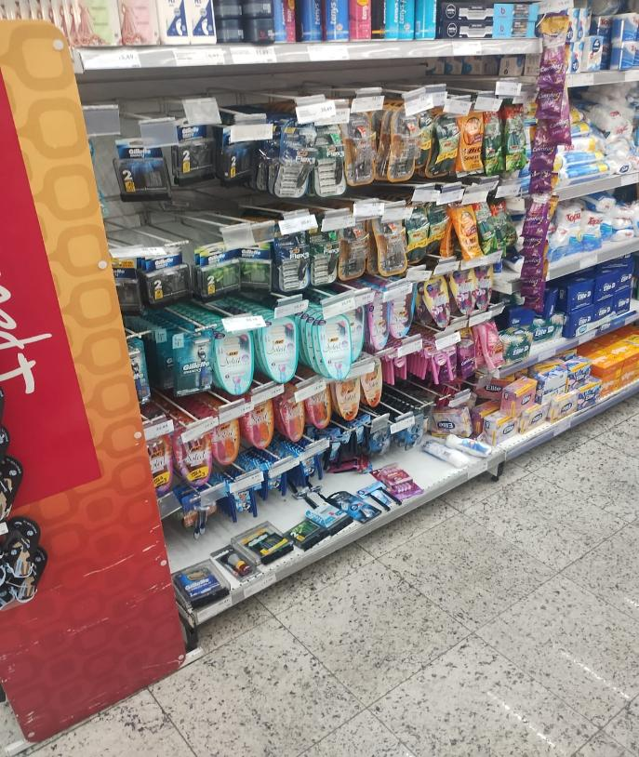
COOP MILENA
REGISTRO DE EXECUÇÃO
INDUSTRIA: BIC
LOJA: COOP MILENA

Slide 21
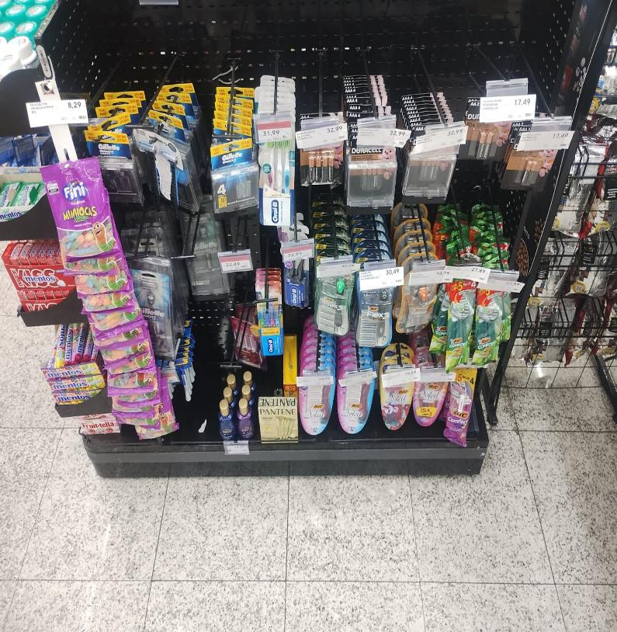
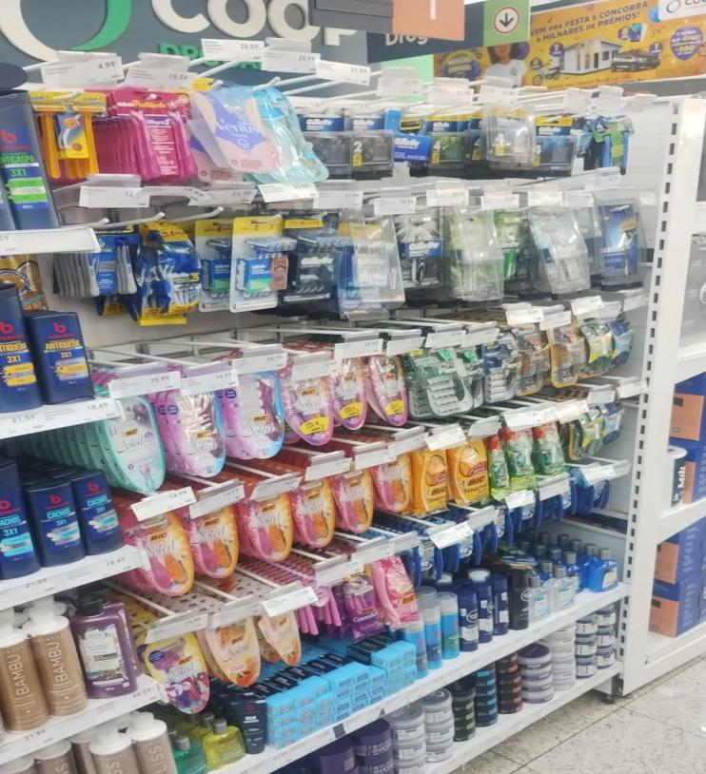
COOP UTINGA
REGISTRO DE EXECUÇÃO
INDUSTRIA: BIC
LOJA: COOP UTINGA

Slide 22
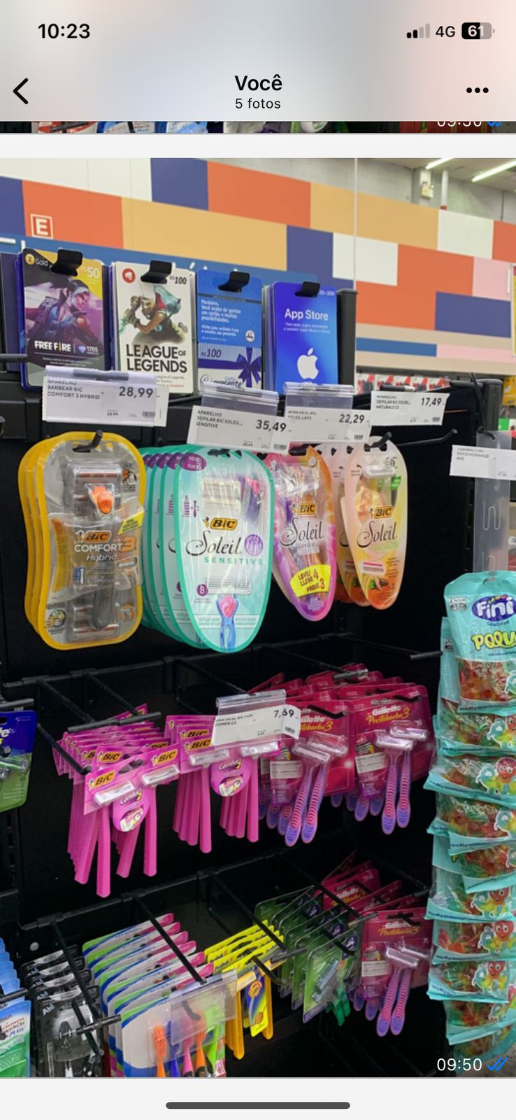
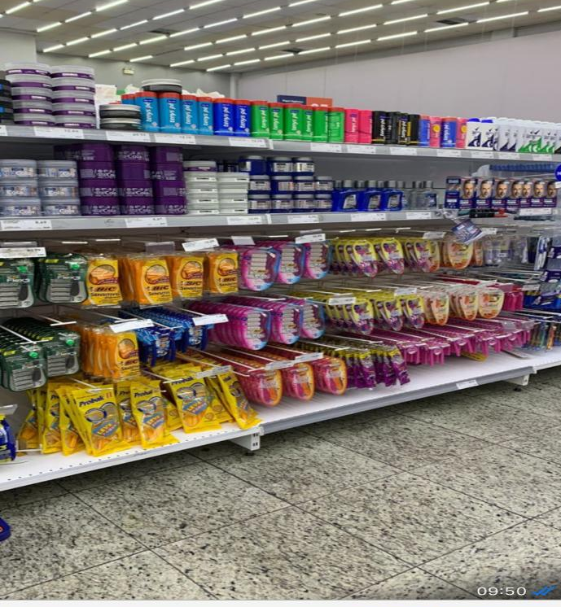
COOP CAPUAVA
REGISTRO DE EXECUÇÃO
INDUSTRIA: BIC
LOJA: COOP CAPUAVA

Slide 23
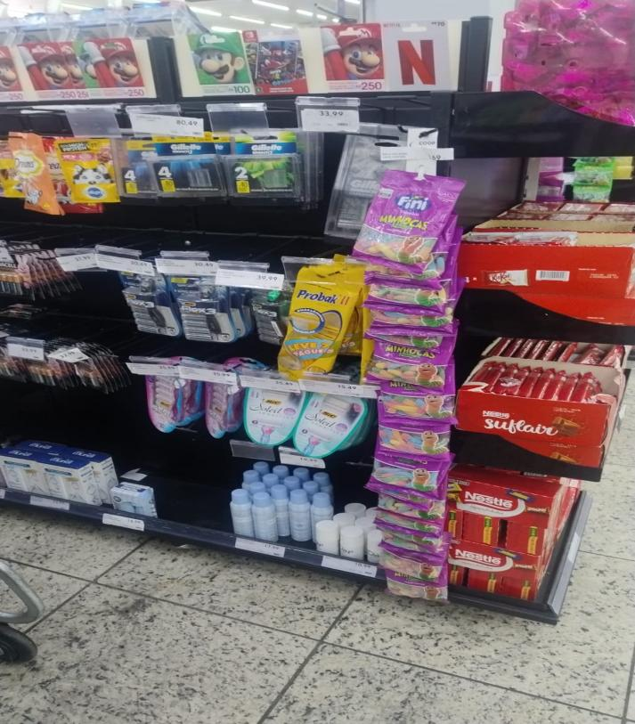
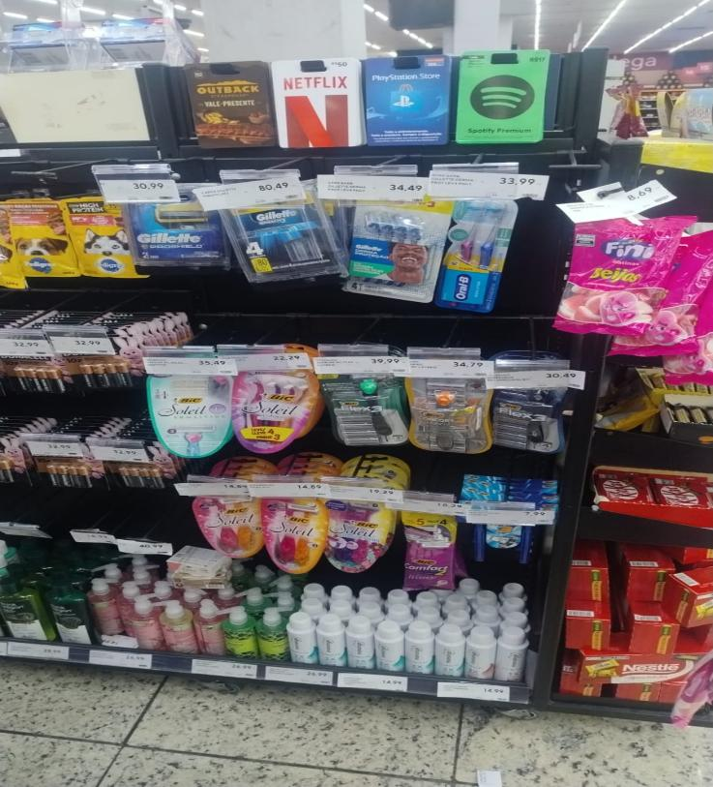
COOP DIADEMA
REGISTRO DE EXECUÇÃO
INDUSTRIA: BIC
LOJA: COOP DIADEMA

Slide 24
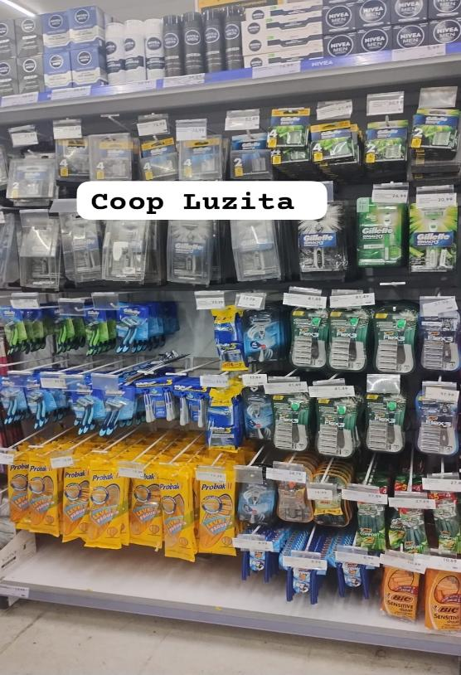
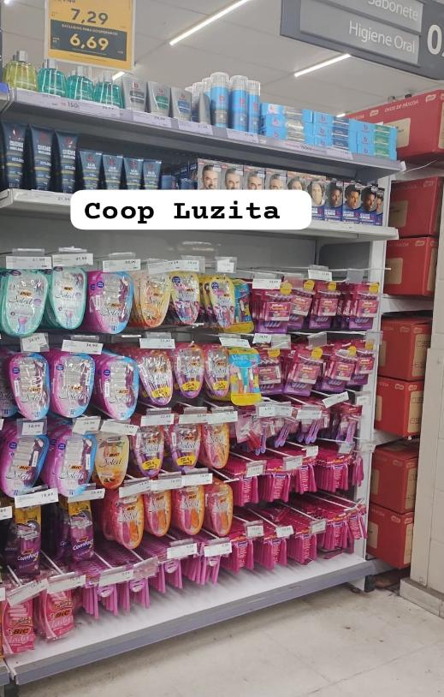
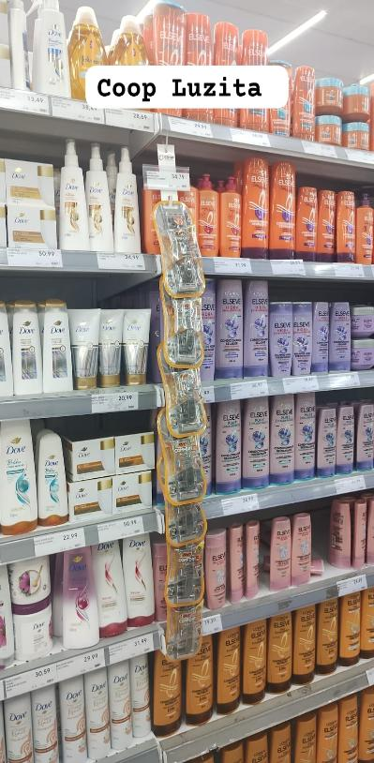
COOP LUZITA
REGISTRO DE EXECUÇÃO
INDUSTRIA: BIC
LOJA: COOP LUZITA

Slide 25


COOP CASTELO BRANCO
REGISTRO DE EXECUÇÃO
INDUSTRIA: BIC
LOJA: COOP CASTELO BRANCO

